Slide 1
딥러닝을 활용한 코로나19 이후 종교 인식 변화 분석
2021 JCCI
청주대학교
구민구, 김용환, 노기섭
인공지능SW전공, 문헌정보학전공

Slide 2
목 차
서론
연구 방법
Analysis & Findings
결론

Slide 3
1
서 론

Slide 4
서론
광복절 관련 대규모 집회로 인한 집단 감염
코로나19 발생
2020년 2월 18일
국내 코로나19
확산 촉진
2020년 1월
국내 특정 종교 집단으로부터 집단 감염
2020년 8월

Slide 5
서론
언론 : 종교 관련 사회 이슈 생성
온라인 데이터 수집
기계학습(딥러닝) 기반 감성분석 진행
코로나19로부터 파급된 종교의 영향력 분석
감성, 종교 관련 언급량, 댓글 빈도수

Slide 6
2
연구 방법

Slide 7
연구 방법
대 상
키워드
네이버, 다음 뉴스 댓글
각각 20년 국내 포털사이트 점유율 1, 3위
※ 2위 구글 (데이터 수집에 부적합하여 제외)
“기독교”, “천주교”, “불교”, “신천지”, “종교”
문화체육관광부 18년도 보고서
기독교 20%, 불교 15.5%, 천주교 8%, 기타 약 1%
신자 비율이 높은 종교 + 집단 감염이 발생한 종교 > 키워드로 설정

Slide 8
연구 방법
수집 기간
수집 결과
코로나19 유입 날짜 기준
이전 5개월, 이후 5개월
※ 이슈 발생 이후 시간이 지날수록 영향력이 감소한다고 판단
기사 : 15,291개
댓글 : 748,020개

Slide 9
연구 방법
Labeling 작업
데이터 974개 -> Human Inspection 방식으로 Labeling
( 긍정 : 1 부정 : -1 )
전체 데이터의 0.13% -> 감성 학습 위한 데이터로 부족
데이터 보완 : 네이버 영화 리뷰 데이터 확보
=> 학습 데이터 5만 개, 테스트 데이터 15만 개
Data Prepeocessing
KoNLPy의 Okt 라이브러리 활용

Slide 10
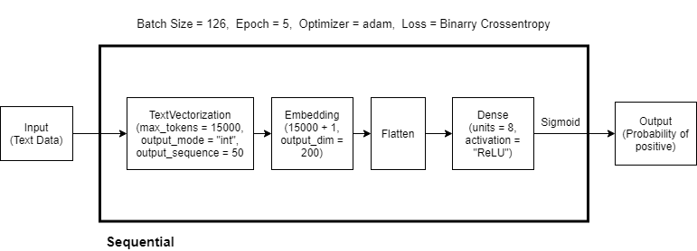
연구 방법
Deep Learning Network

Slide 11
연구 방법
훈련 결과
Train Accuracy : 0.95%
Train Loss Value : 0.118
Test Accuracy : 0.82%
Test Loss Value : 0.61
추론(Inference) 과정
댓글 입력 -> -1 이상 1 이하로 감성값 측정
-1 에 가까울수록 부정적인 감성, 1 에 가까울수록 긍정적인 감성
모든 댓글을 생성된 모델에 적용 -> 감성 Labeling

Slide 12

연구 방법
날짜당 감성값 측정
기사 하나의 댓글 개수와 비율을 고려
-> 가중 평균 이용
전체 기간에서 해당 날짜의 감성값 반영
-> IMDB 투표수를 고려한 영화 순위 예측 방식 적용
$\frac{N}{l+N}$*AVG(d) + $\frac{l}{l+N}∗t$
N : 날짜당 총 댓글
l : 날짜당 최소 댓글 수
t : 전체 기간 감성 평균
AVG(d) : 날짜당 가중 평균
유의미한 차이인지 확인
단어 빈도 분석
95% 신뢰도 기준, T-test 수행
모든 키워드에서, 코로나19 발생 이전 기간과 이후 기간에 유의미한 차이가 있음(p<.05)을 확인
명사만 추출 -> 빈도순 100개 단어 정렬

Slide 13
3
Analysis
& Findings

Slide 14
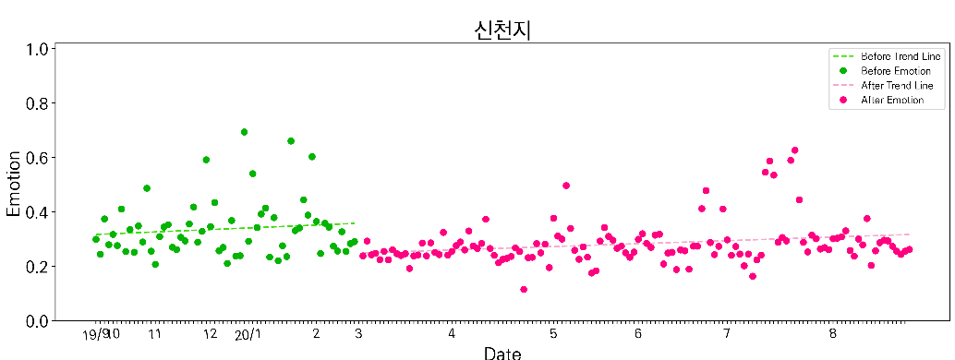
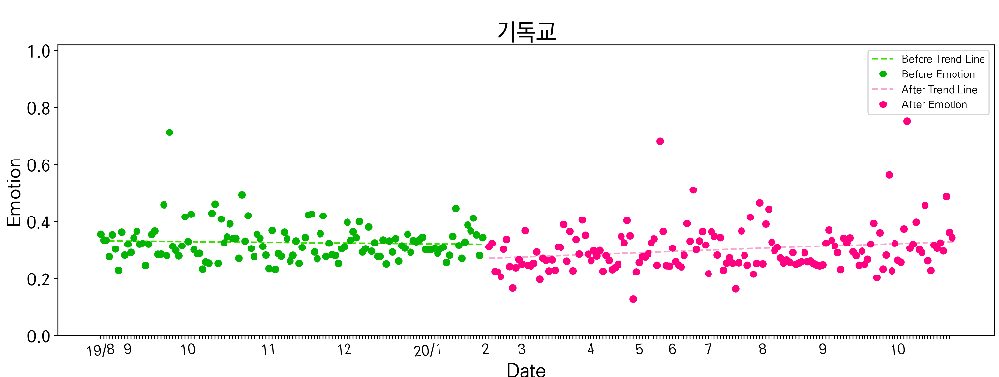
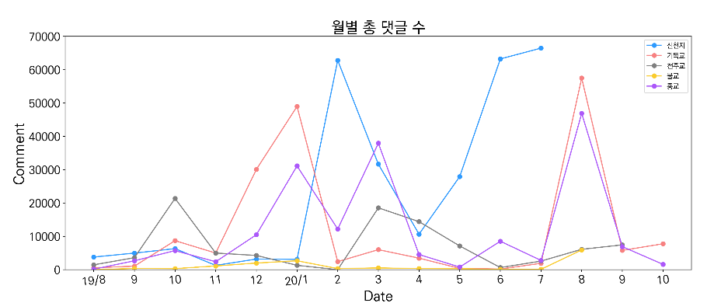
Analysis & Findings
코로나19 발생 이전보다 이후에서 종교에 대한 감성이 부정적으로 변화
신천지 -17.8%, 기독교 -10.8% 변화
이후 기간에서의 댓글 수가 더 많음
집단 감염 이슈 발생 시점에서 부성 감성 증가
이후 기간에서 ‘교회, ‘예배‘ 등 종교 시설 및 종교 활동에 대한 단어 순위 증가

Slide 15
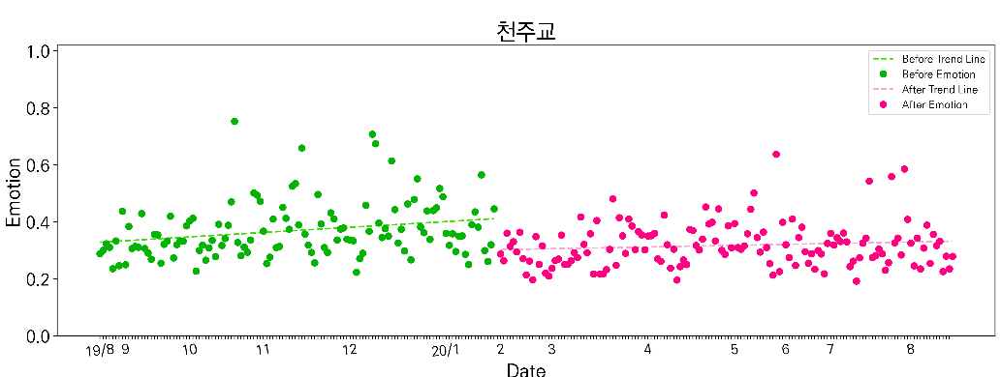
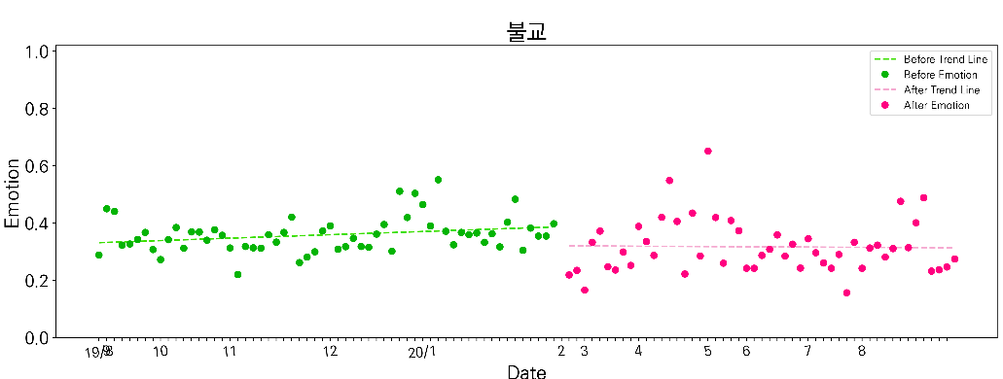
Analysis & Findings
언급량이 적고, 사회 이슈가 없음에도 불구하고 ‘기독교‘ 및 ‘신천지‘ 관련 부성 감성 증가 경향을 따름
천주교 -24.3%, 불교 -23.6% 변화
종교간 감성 전이 발생으로 추측
코로나19는 온라인 공간에서 종교에 대한 관심도 높임
기존 부정적이던 종교에 대한 감성을 모든 종교관련 분야로 좀더 부정적으로 전이시킨 것으로 파악됨

Slide 16
4
결 론

Slide 17
결론
연구 결론
코로나19 이후 기간에서 종교의 인식 변화를 키워드 중심 온라인 뉴스 데이터를 기반으로 딥러닝을 활용하여 분석
총 5가지 키워드 (신천지, 기독교, 천주교, 불교, 종교) 모두 코로나19 발생 이후 기간에서 이전 기간보다 부정 감성 증가
한계점
감성 Labeling을 객관적인 외부 인력이 아닌, 자체 인력 한 명이 Human Inspection으로 진행하다 보니 주관적인 측정이 될 수 있음
하지만 현재까지 가장 정확도가 높으므로 수용 가능
한국인 44%가 종교인이라는 점 고려, 일부 종교의 인식 변화가 사회현상 분석의 대표성을 완전히 담보하지 못함

Slide 18
참고 문헌
https://www.quora.com/How-does-IMDbs-rating-system-work, 2018
https://github.com/e9t/nsmc , v.1., 2011

Slide 19
감 사 합 니 다

